Slide 1

FRAUDES EM TRANSAÇÕES DE CARTÃO DE CRÉDITO
Trabalho Final CDD 2021-2
Bruno Eduardo Farias

Slide 2
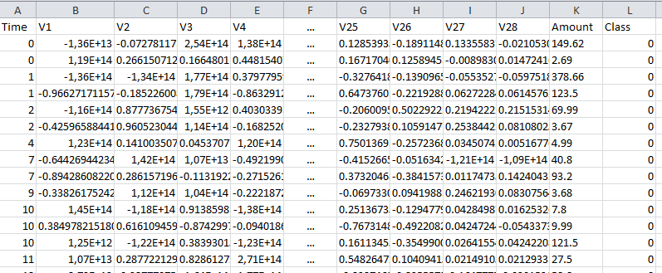
RELEMBRANDO: O DATASET
Dataset com transações de cartão de crédito capturadas durante dois dias na Europa em 2013
CSV

Slide 3
RELEMBRANDO: O DATASET
Numéricos
284.807 transações, 492 fraudes - (0,172%) - desbalanceado

Slide 4
RELEMBRANDO: O DATASET
Time: tempo passado desde a primeira transação capturada (segundos)
V1-V28: não informado por segurança; uso de PVA
Amount: valor da transação
Class: label 1 indica fraude

Slide 5
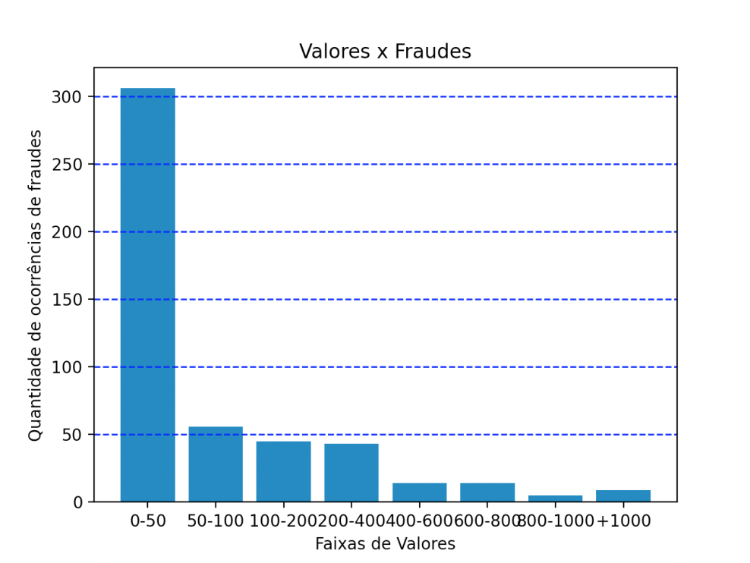
RELEMBRANDO: O DATASET
Menor valor com fraude: 0
Maior valor com fraude: 2125.87
Valores comuns nas fraudes: 1.0 (113), 0.77 (10), 0.76 (17), 99.99 (28), 0.01 (5), etc...

Slide 6
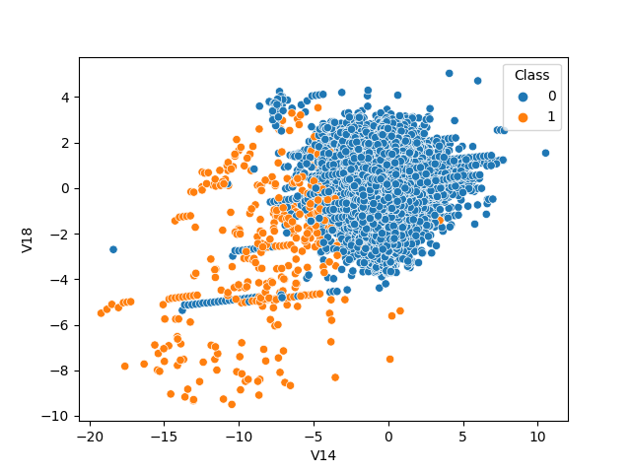
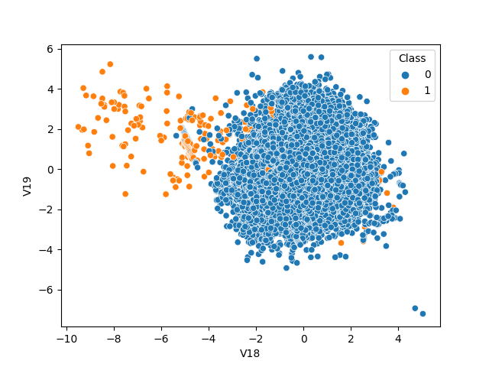
RELEMBRANDO: SCATTERPLOTS

Slide 7
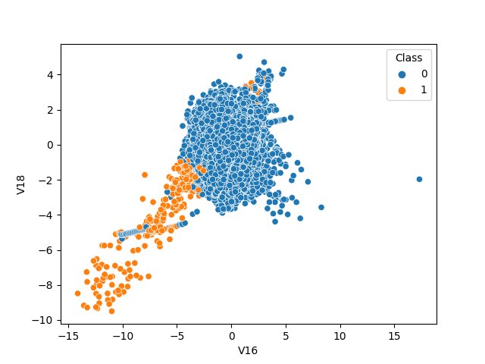
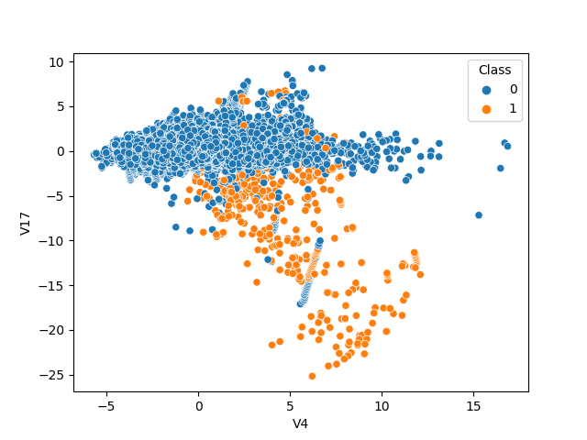
RELEMBRANDO: SCATTERPLOTS

Slide 8
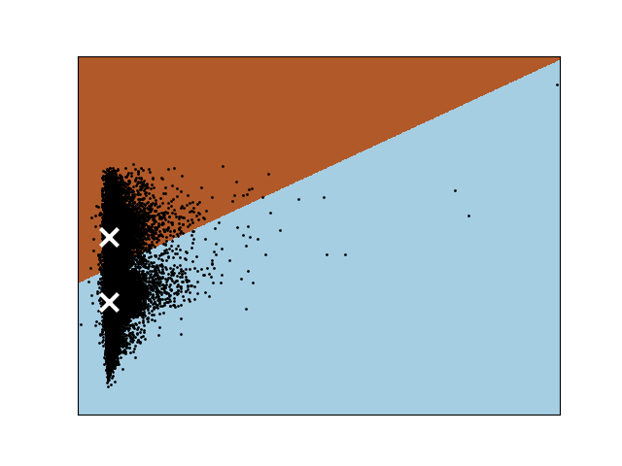
RELEMBRANDO: CLUSTERING
Kmeans com 2 clusters
PCA 2

Slide 9
CLASSIFICADORES

Slide 10
1º Passo Divisão 80-20
Dividir o dataset original em 80% para treino e seleção dos classificadores e 20% para futuros testes

Slide 11
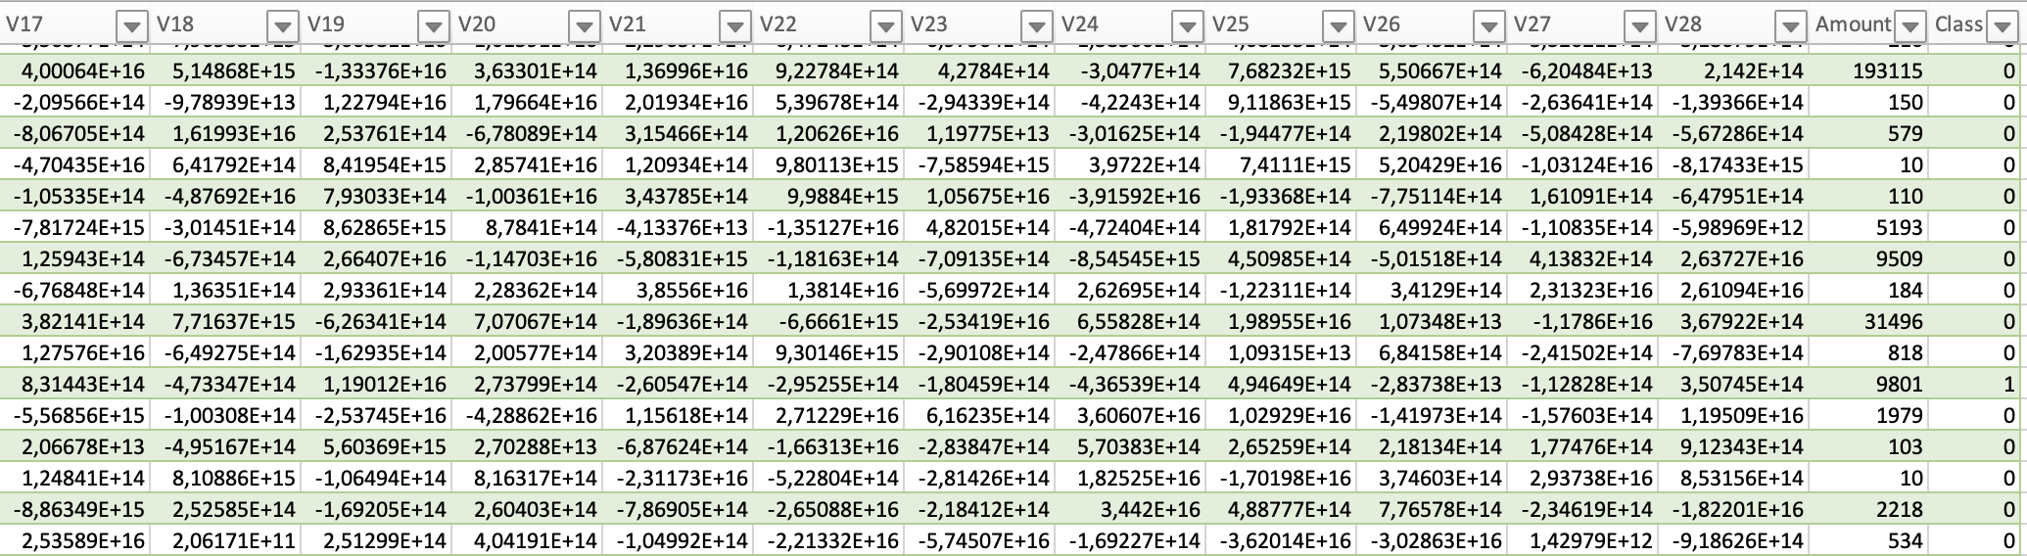
DIVISÃO 80-20
20%
56.962 amostras

Slide 12
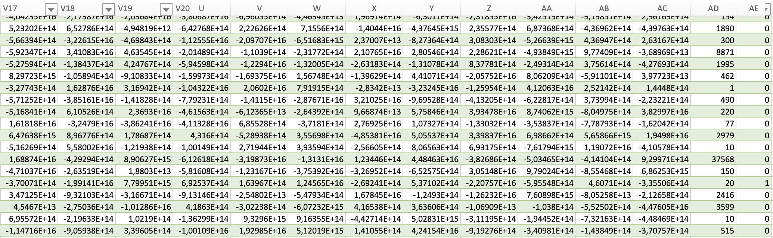
DIVISÃO 80-20
80%
227.845 amostras
Obs.: este foi o DATASET utilizado para treinamento dos modelos

Slide 13
2º Passo Decisões
Meta: recall score -> classificador que melhor consegue encontrar as fraudes
Classe “positiva”: fraude
DATASET desbalanceado: criar 3 conjuntos com reamostragem sendo 1 amostra da menor classe (fraude) pra cada 5 amostras da maior classe -> aumentar o número de amostras da classe fraude
Máquina: i5-7400 3GHz 4 núcleos, 16GB RAM, Ubuntu 18.04.6 LTS

Slide 14
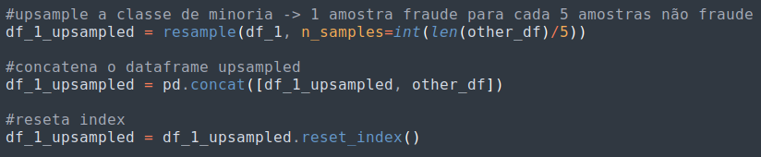
DECISÕES
3 conjuntos (melhor amostragem) de 272.936 amostras
227.447 amostras “não fraude”
45.489 amostras “fraude”

Slide 15
3º Passo Ajuste de limiar
Execução do GridSearch para:
RandomForest (50 e 100 árvores)
KNN (1, 3 e 5 vizinhos)
SVM (1000 e 5000 épocas)

Slide 16
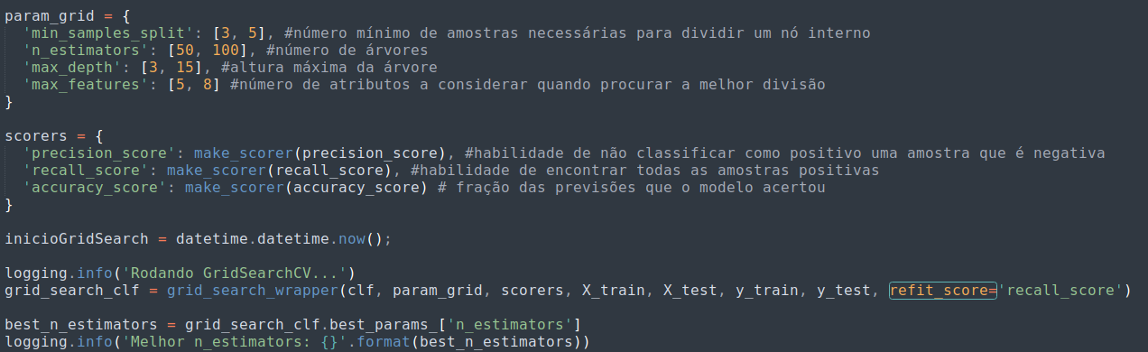
AJUSTES DE LIMIAR - RF
Na sequência: árvores, min_samples_split, max_depth, max_features
C-1: 50, 3, 15, 8
C-2: 50, 5, 15, 8
C-3: 100, 3, 15, 8

Slide 17
AJUSTES DE LIMIAR - RF
CONJUNTO 1 | PRED_NEG | PRED_POS
NEG | 56.854 | 8
POS | 85 | 11.287
CONJUNTO 2 | PRED_NEG | PRED_POS
NEG | 56.854 | 8
POS | 179 | 11.193
CONJUNTO 3 | PRED_NEG | PRED_POS
NEG | 56.854 | 8
POS | 192 | 11.180
Média de 50min por conjunto

Slide 18
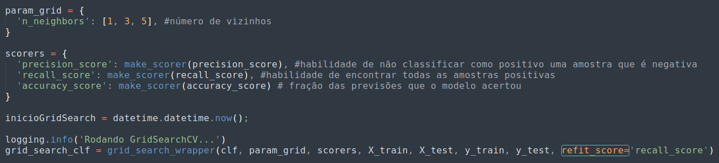
AJUSTES DE LIMIAR - KNN
Número de vizinhos (1, 3 ou 5)
C-1: 1
C-2: 1
C-3: 1

Slide 19
AJUSTES DE LIMIAR - KNN
CONJUNTO 1 | PRED_NEG | PRED_POS
NEG | 56.846 | 16
POS | 0 | 11.372
CONJUNTO 2 | PRED_NEG | PRED_POS
NEG | 56.837 | 25
POS | 0 | 11.372
CONJUNTO 3 | PRED_NEG | PRED_POS
NEG | 56.848 | 14
POS | 0 | 11.372
Média de 3h30min por conjunto

Slide 20
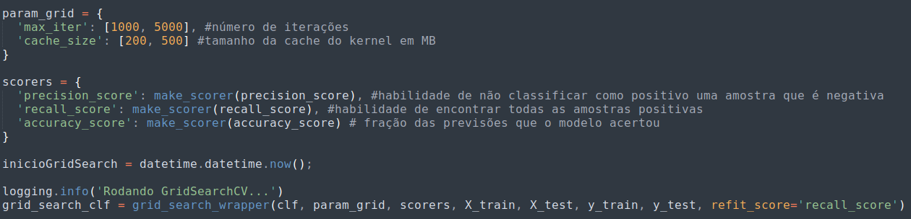
AJUSTES DE LIMIAR - SVM
Na sequência: max_iter, cache_size
C-1: 5000, 200
C-2: 5000, 200
C-2: 5000, 200

Slide 21
AJUSTES DE LIMIAR - SVM
CONJUNTO 1 | PRED_NEG | PRED_POS
NEG | 56.791 | 71
POS | 449 | 10.923
CONJUNTO 2 | PRED_NEG | PRED_POS
NEG | 56.782 | 80
POS | 397 | 10.975
CONJUNTO 3 | PRED_NEG | PRED_POS
NEG | 56.788 | 74
POS | 507 | 10.865
Média de 2h25min por conjunto

Slide 22
Observações até aqui
Classificou bem as fraudes
Número considerável de amostras positivas classificadas como negativas
CONJUNTO 1 | PRED_NEG | PRED_POS
NEG | 56.854 | 8
POS | 85 | 11.287
RF
Classificou MUITO bem as fraudes
Nenhuma amostra positiva classificada como negativa
Aumentou (nem tanto) o número de amostras negativas classificadas como positivas
KNN
CONJUNTO 1 | PRED_NEG | PRED_POS
NEG | 56.846 | 16
POS | 0 | 11.372
MUITAS amostras positivas classificadas como negativas
Aumentou consideravelmente as neg. classificadas como pos.
Amostras pos. classificadas como pos. caiu
DESCARTAR?
CONJUNTO 1 | PRED_NEG | PRED_POS
NEG | 56.791 | 71
POS | 449 | 10.923
SVM
Execução dos algoritmos com os melhores parâmetros definidos no ajuste de limiar para 50/50 e 80/20
Curvas ROC com KFold = 5
Gravar modelos (pickle)
Marcar tempo de treinamento

Slide 23
4º Passo Treinar modelos
Execução dos algoritmos com os melhores parâmetros definidos no ajuste de limiar para 50/50 e 80/20
Curvas ROC com KFold = 5
Gravar modelos (pickle)
Marcar tempo de treinamento

Slide 24
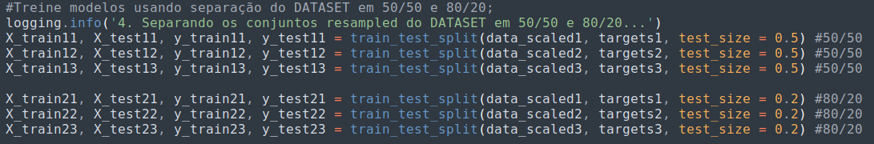
Separação 50/50 e 80/20
Para cada um dos 3 conjuntos gerados no reamostramento

Slide 25
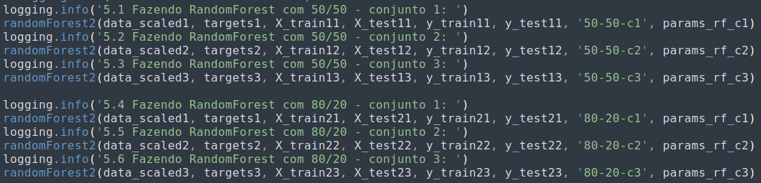
Treinando RF com os conjuntos
Para cada um dos 3 conjuntos gerados no reamostramento

Slide 26
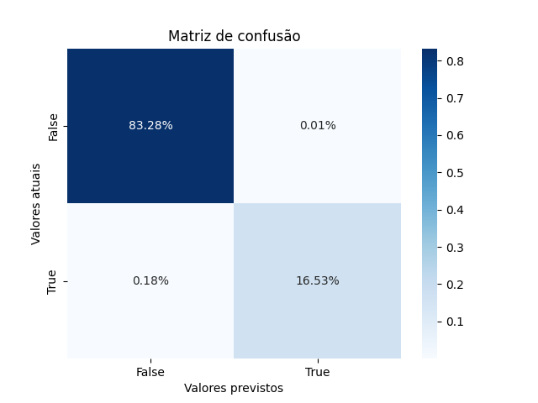

Treinando RF com o conjunto 1
50/50
80/20
Precision: 0.999
Accuracy: 0.998
Recall: 0.983
F1_Score: 0.994
Tempo de Treinamento: 16s
Tempo de Previsão: menos de 1s
Precision: 0.999
Accuracy: 0.997
Recall: 0.984
F1_Score: 0.991
Tempo de Treinamento: 28s
Tempo de Previsão: menos de 1s

Slide 27


Treinando RF com o conjunto 2
50/50
80/20
Precision: 0.999
Accuracy: 0.997
Recall: 0.987
F1_Score: 0.987
Tempo de Treinamento: 16s
Tempo de Previsão: menos de 1s
Precision: 0.999
Accuracy: 0.997
Recall: 0.984
F1_Score: 0.991
Tempo de Treinamento: 28s
Tempo de Previsão: menos de 1s

Slide 28


Treinando RF com o conjunto 3
50/50
80/20
Precision: 0.999
Accuracy: 0.997
Recall: 0.987
F1_Score: 0.983
Tempo de Treinamento: 31s
Tempo de Previsão: menos de 1s
Precision: 0.999
Accuracy: 0.997
Recall: 0.987
F1_Score: 0.993
Tempo de Treinamento: 55s
Tempo de Previsão: menos de 1s

Slide 29
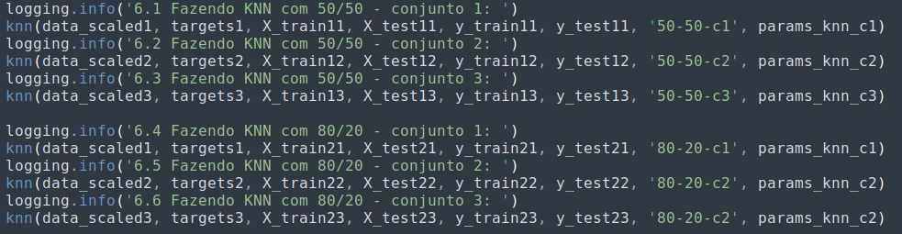
Treinando KNN com os conjuntos
Para cada um dos 3 conjuntos gerados no reamostramento

Slide 30
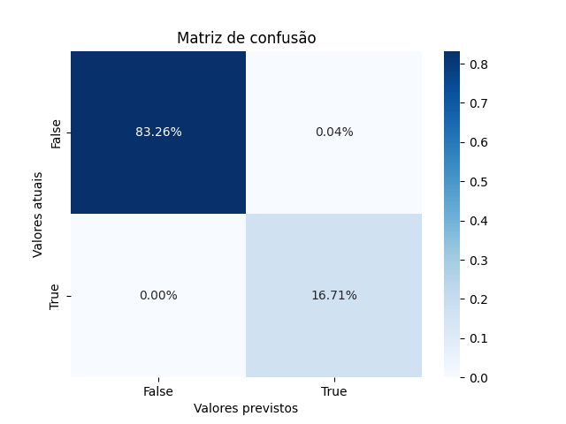

Treinando KNN com o conjunto 1
50/50
80/20
Precision: 0.997
Accuracy: 0.999
Recall: 1.0
F1_Score: 0.998
Tempo de Treinamento: menos de 1s
Tempo de Previsão: 2min41s
Precision: 0.998
Accuracy: 0.999
Recall: 1.0
F1_Score: 0.999
Tempo de Treinamento: menos de 1s
Tempo de Previsão: 01m43s

Slide 31


Treinando KNN com o conjunto 2
50/50
80/20
Precision: 0.998
Accuracy: 0.999
Recall: 1.0
F1_Score: 0.999
Tempo de Treinamento: menos de 1s
Tempo de Previsão: 2min41s
Precision: 0.998
Accuracy: 0.999
Recall: 1.0
F1_Score: 0.999
Tempo de Treinamento: menos de 1s
Tempo de Previsão: 01m43s

Slide 32


Treinando KNN com o conjunto 3
50/50
80/20
Precision: 0.998
Accuracy: 0.997
Recall: 1.0
F1_Score: 0.999
Tempo de Treinamento: menos de 1s
Tempo de Previsão: 2min41s
Precision: 0.999
Accuracy: 0.999
Recall: 1.0
F1_Score: 0.999
Tempo de Treinamento: menos de 1s
Tempo de Previsão: 01m43s

Slide 33
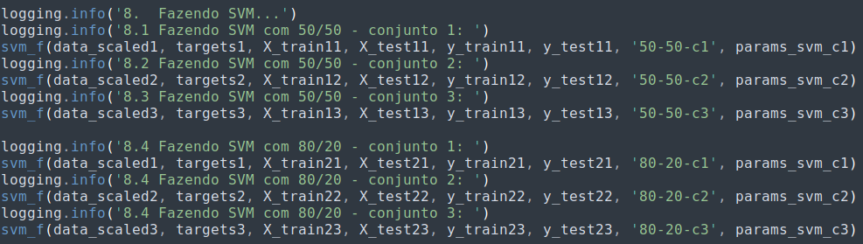
Treinando SVM com os conjuntos
Para cada um dos 3 conjuntos gerados no reamostramento

Slide 34


Treinando SVM com o conjunto 1
50/50
80/20
Precision: 0.993
Accuracy: 0.990
Recall: 0.949
F1_Score: 0.970
Tempo de Treinamento: 8m11s
Tempo de Previsão: 54s
Precision: 0.993
Accuracy: 0.992
Recall: 0.96
F1_Score: 0.977
Tempo de Treinamento: 18m11s
Tempo de Previsão: 29s

Slide 35


Treinando SVM com o conjunto 2
50/50
80/20
Precision: 0.993
Accuracy: 0.989
Recall: 0.946
F1_Score: 0.969
Tempo de Treinamento: 8m10s
Tempo de Previsão: 54s
Precision: 0.993
Accuracy: 0.992
Recall: 0.961
F1_Score: 0.977
Tempo de Treinamento: 18m05s
Tempo de Previsão: 29s

Slide 36


Treinando SVM com o conjunto 3
50/50
80/20
Precision: 0.993
Accuracy: 0.989
Recall: 0.945
F1_Score: 0.969
Tempo de Treinamento: 8m09s
Tempo de Previsão: 54s
Precision: 0.995
Accuracy: 0.991
Recall: 0.954
F1_Score: 0.974
Tempo de Treinamento: 18m02s
Tempo de Previsão: 29s

Slide 37
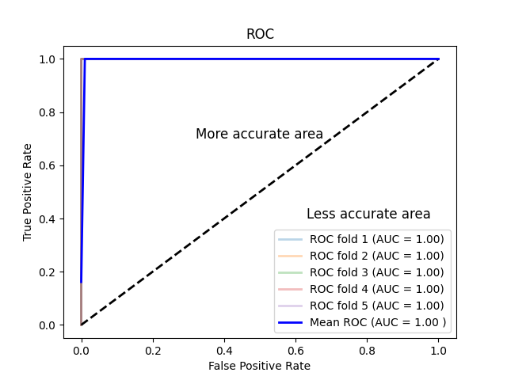
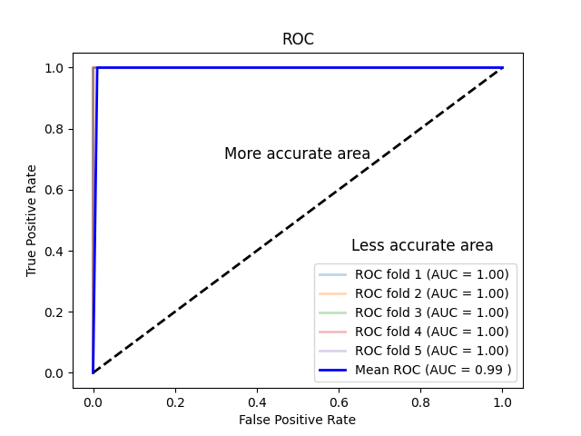
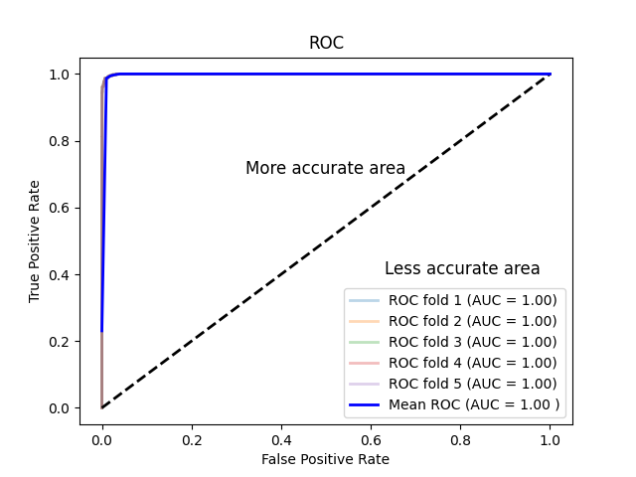
CURVAS ROC
NÃO AJUDARAM MUITO...
RF
KNN
SVM

Slide 38
Até esse ponto, qual escolher?
DEPENDE! O TEMPO INTERESSA “MAIS” DO QUE A CLASSIFICAÇÃO CORRETA?
SE SIM: RF (MENOS DE 1s)
A CLASSIFICAÇÃO CORRETA É MAIS IMPORTANTE?
SE SIM: KNN (100% DE ACERTO PARA ESSES CONJUNTOS)
PROVAVELMENTE, A VERIFICAÇÃO SE É FRAUDE NÃO OCORRE NO EXATO MOMENTO DA TRANSAÇÃO: PODE SER EXECUTADA EM ROTINAS PERIÓDICAS
SE FOR ASSIM: KNN É MELHOR

Slide 39
Mais amostras
Busque por amostras do mundo real para demonstração posterior: DIFÍCIL
Solução: gerar mais amostras com resamples variados

Slide 40
Novos “datasets”
20%: creditCard-20.csv
1 fraude para cada 4 não fraude: dataset_1_4.csv (71078 fraudes e 284315 não)
1 fraude para cada 3 não fraude: dataset_1_3.csv (94771 fraudes e 284315 não)
1 fraude para cada 5 e random_state = 42 -> para gerador de números aleatórios: dataset_42.csv (56863 fraudes e 248315 não)
Dataset original: creditcard_original.csv (492 fraudes e 284.807 não)
Testes com o KNN 80/20 (conjunto 3), RF 50/50 (conjunto 3), SVM 80/20 (conjunto 2) e 50/50 para testes/treino

Slide 41
DATASET – 20%
CONJUNTO 1 | PRED_NEG | PRED_POS
NEG | 28.246 | 184
POS | 15 | 36
Recall: 0.705
RF
CONJUNTO 2 | PRED_NEG | PRED_POS
NEG | 28.388 | 42
POS | 11 | 40
KNN
Recall: 0.784
CONJUNTO 3 | PRED_NEG | PRED_POS
NEG | 25.594 | 2.836
POS | 46 | 5
SVM
Recall: 0.098

Slide 42
DATASET - 1 PARA 3
CONJUNTO 1 | PRED_NEG | PRED_POS
NEG | 141.901 | 26
POS | 9.975 | 37.641
Recall: 0.790
RF
CONJUNTO 2 | PRED_NEG | PRED_POS
NEG | 141.915 | 12
POS | 2.836 | 44.780
KNN
Recall: 0.940
CONJUNTO 3 | PRED_NEG | PRED_POS
NEG | 141.856 | 71
POS | 4.015 | 43.601
SVM
Recall: 0.915

Slide 43
DATASET - 1 PARA 4
CONJUNTO 1 | PRED_NEG | PRED_POS
NEG | 142.000 | 11
POS | 5.311 | 30.375
Recall: 0.851
RF
CONJUNTO 2 | PRED_NEG | PRED_POS
NEG | 142.005 | 6
POS | 1.697 | 33.989
KNN
Recall: 0.952
CONJUNTO 3 | PRED_NEG | PRED_POS
NEG | 141.901 | 110
POS | 2.428 | 33.258
SVM
Recall: 0.931

Slide 44
DATASET - 1 PARA 5 e random_state = 42
CONJUNTO 1 | PRED_NEG | PRED_POS
NEG | 141.965 | 10
POS | 2.359 | 26.255
Recall: 0.917
RF
CONJUNTO 2 | PRED_NEG | PRED_POS
NEG | 141.967 | 8
POS | 1.094 | 27.520
KNN
Recall: 0.961
CONJUNTO 3 | PRED_NEG | PRED_POS
NEG | 141.825 | 150
POS | 1.701 | 26.913
SVM
Recall: 0.940

Slide 45
DATASET - ORIGINAL
CONJUNTO 1 | PRED_NEG | PRED_POS
NEG | 141.127 | 1.025
POS | 70 | 182
Recall: 0.722
RF
CONJUNTO 2 | PRED_NEG | PRED_POS
NEG | 142.010 | 142
POS | 34 | 218
KNN
Recall: 0.865
CONJUNTO 3 | PRED_NEG | PRED_POS
NEG | 127.569 | 14.583
POS | 203 | 49
SVM
Recall: 0.194

Slide 46
5º Passo Conclusões Finais

Slide 47
5º Passo Conclusões Finais
KNN parece mesmo ser a melhor opção (com base no recall)
SVM se comportou “bem” para os datasets reamostrados mas não no original
RF age melhor quando temos mais amostras de fraude

Slide 48
OBRIGADO!

